Slide 1

Présentation de Wakelet
Système de veille
Par Thierry DE SOUSA – Projet 7 d’intégrateur web 2024
Lien vers mon outils de veille : https://wakelet.com/collections

Slide 2
Présentation de l’outil de veille
1 – Classement des sources d’informations par catégorie.
2 – Sélection des sources d’informations.
3 – Commentaire et diffusion des sources d’informations.
4 – Conclusion.

Slide 3
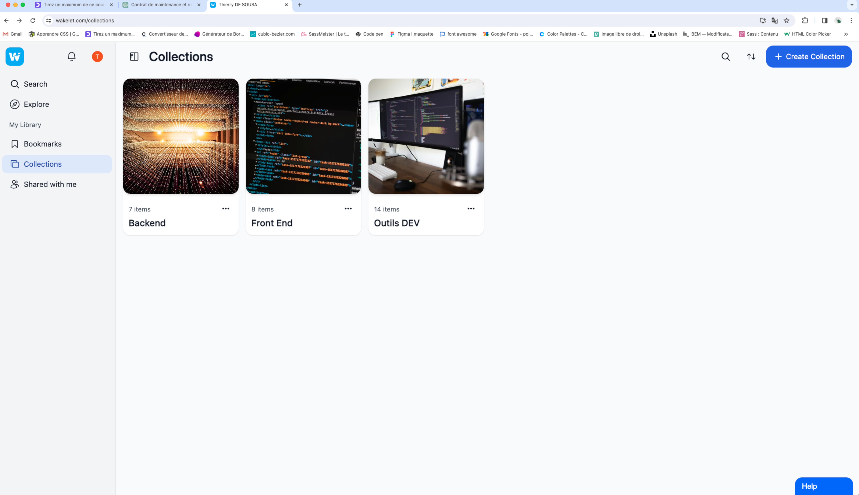
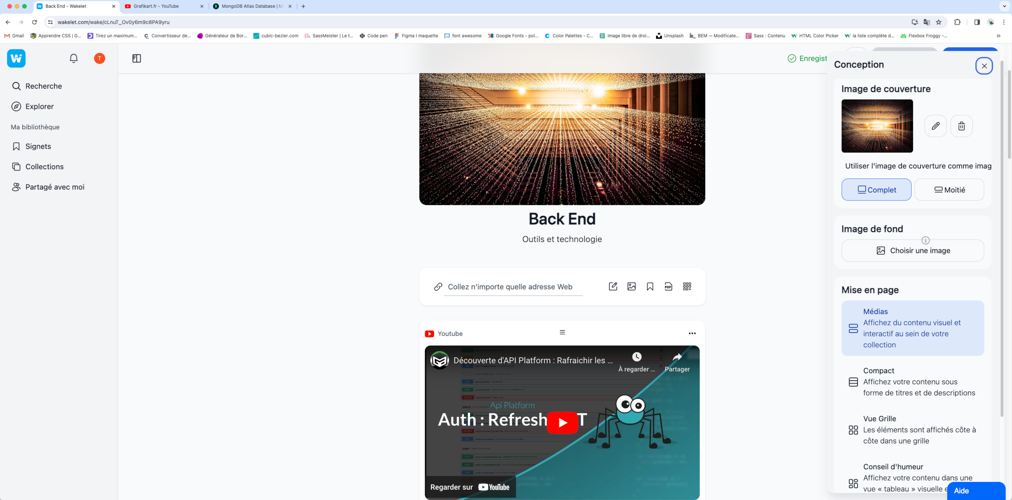
1 - Classement des sources d’informations par catégorie.
Les informations sont classées sous les 3 catégories appelés aussi collections qui sont les suivantes :
1 - Backend avec 7 items
2 – Front End avec 8 items
3 – Outils DEV avec 14 items
On a la possibilité d’intégrer l’image de notre choix et la mise en page pour chaque catégorie.

Slide 4

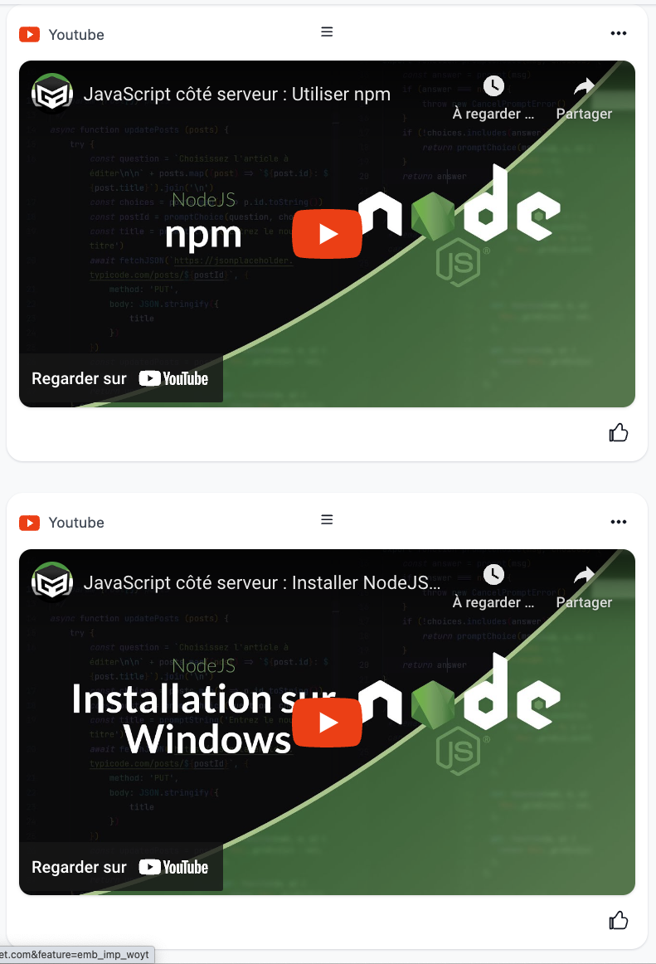
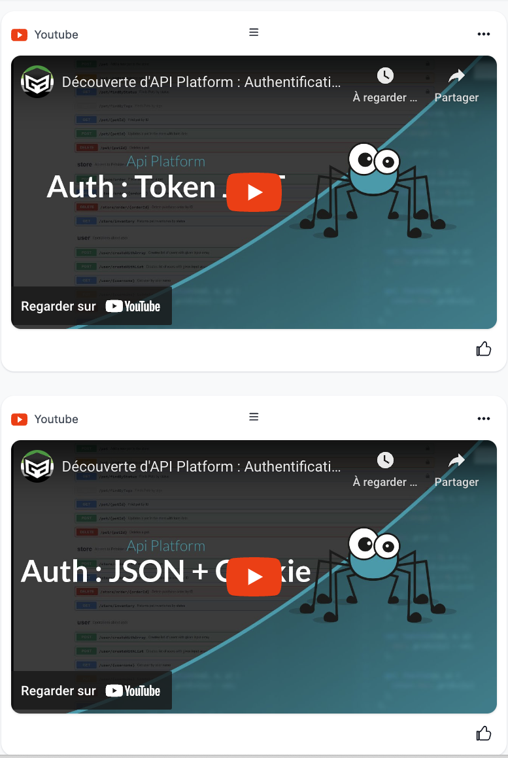
2 - Sélection des sources d’informations
1 – Sélection des sources pour le Backend sur ces 3 thématiques :
MongoDB Node.JS et npm. Auth : Token JWT
Liste des sources :
Youtube
Site officiel
Grafikar

Slide 5

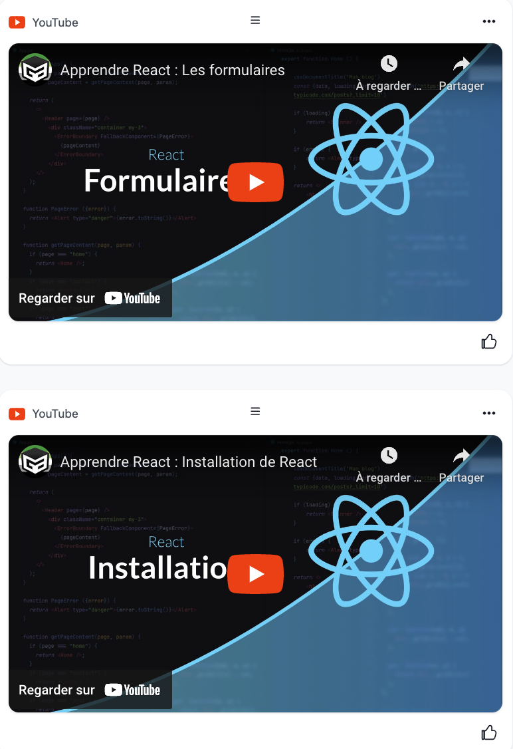


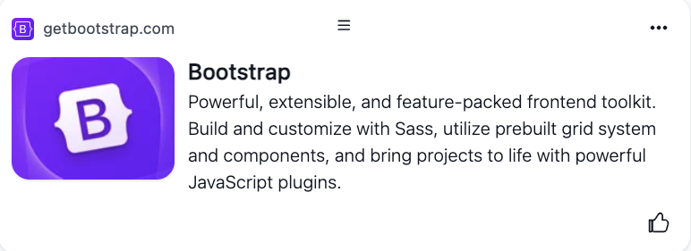
2 - Sélection des sources d’informations
2 – Sélection des sources pour le Front End sur ces 5 thématiques :
Material -Ui React.JS jsPDF
Liste des sources :
Youtube
Site officiel
Grafikar
Documentations officielles
Bootstrap
CSS

Slide 6
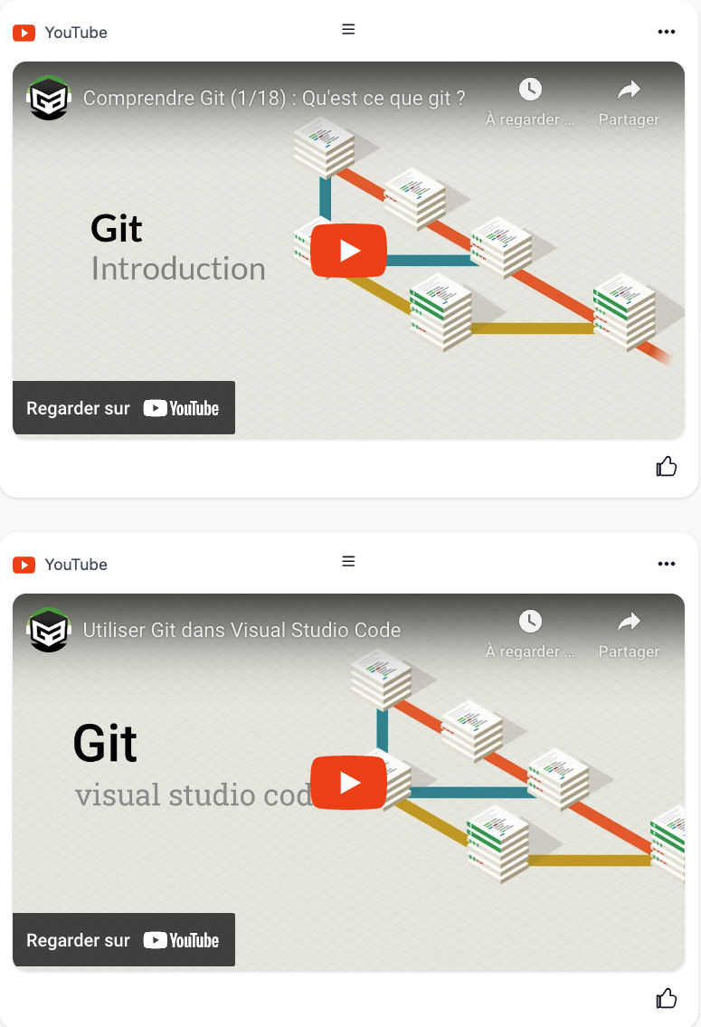


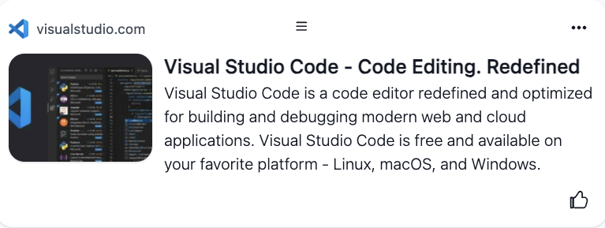
2 - Sélection des sources d’informations
3 – Sélection des sources pour les Outils DEV sur ces 3 thématiques :
GIT
Visual Studio code
Sentry
Liste des sources :
Youtube
Site officiel
Grafikar
Documentations officielles

Slide 7
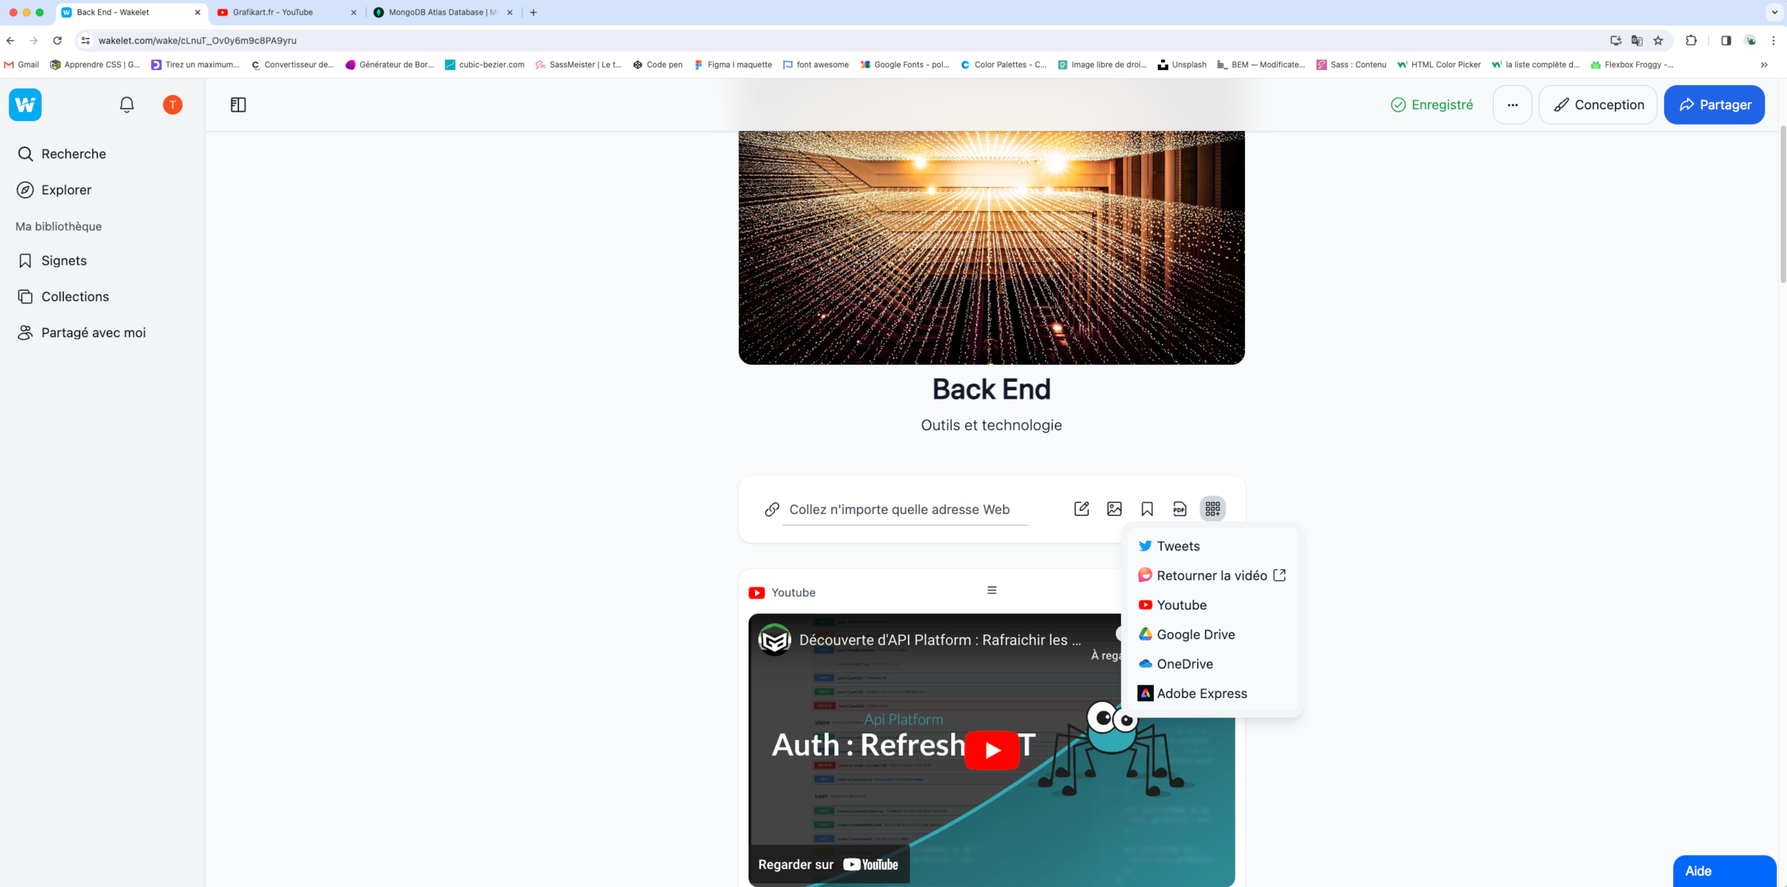
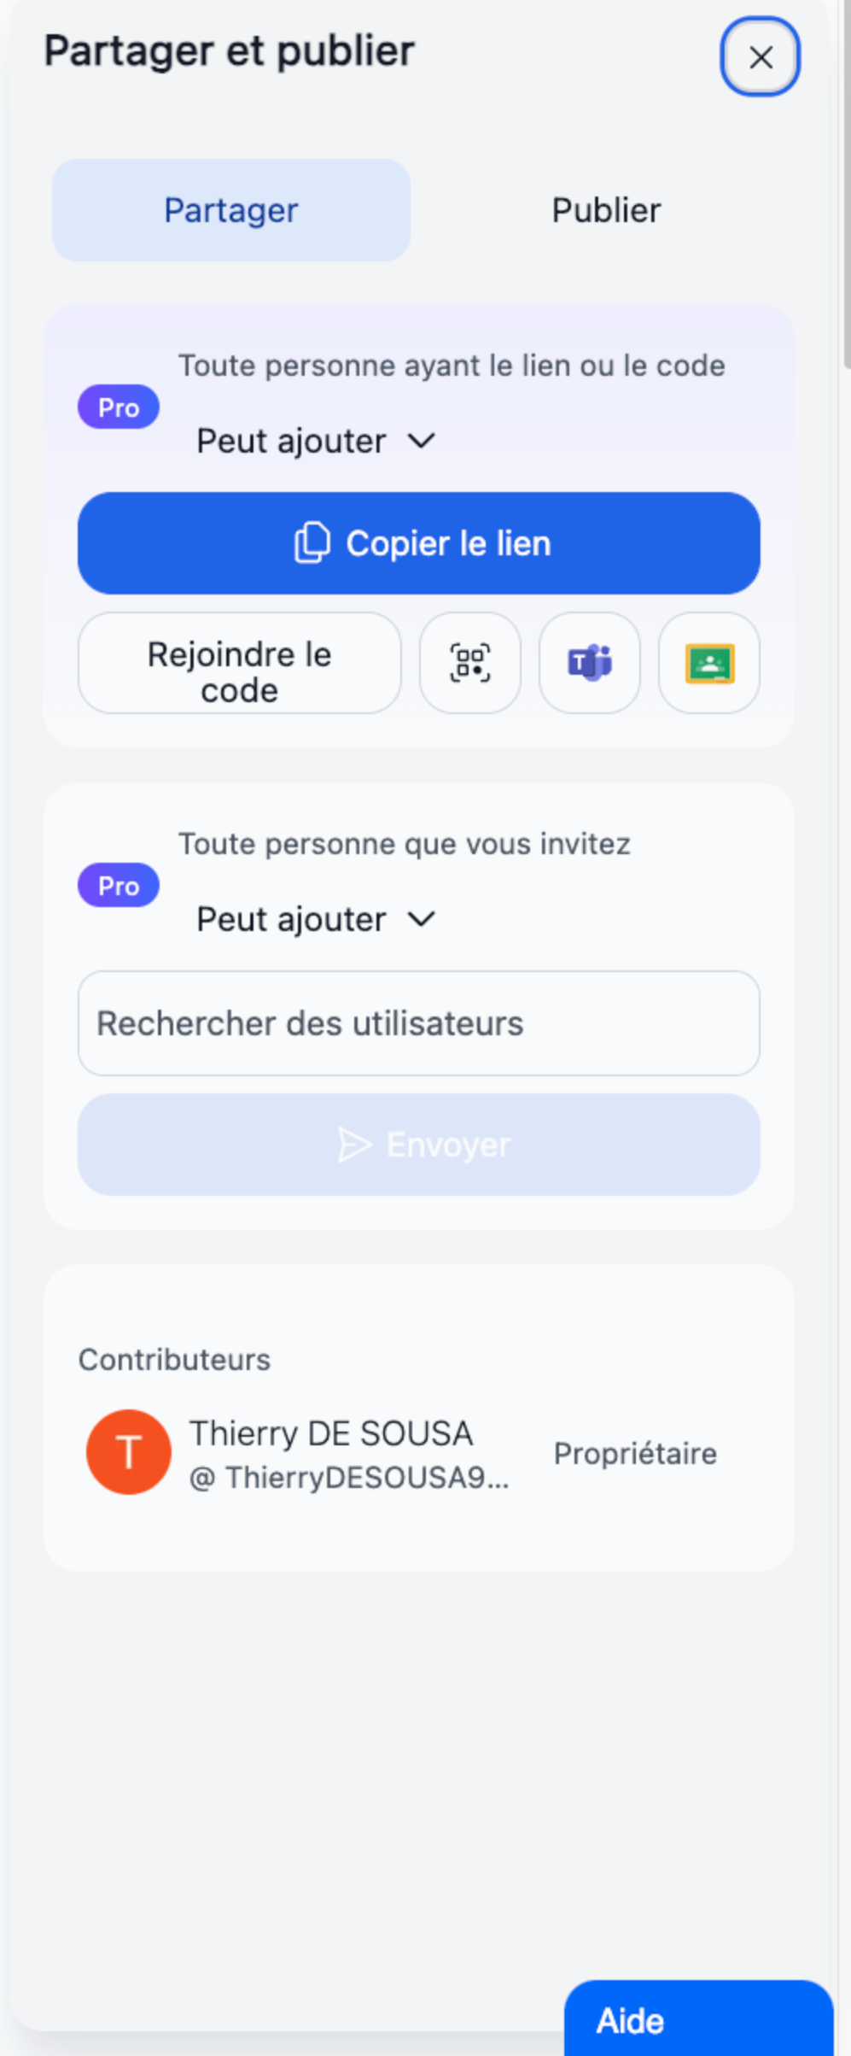
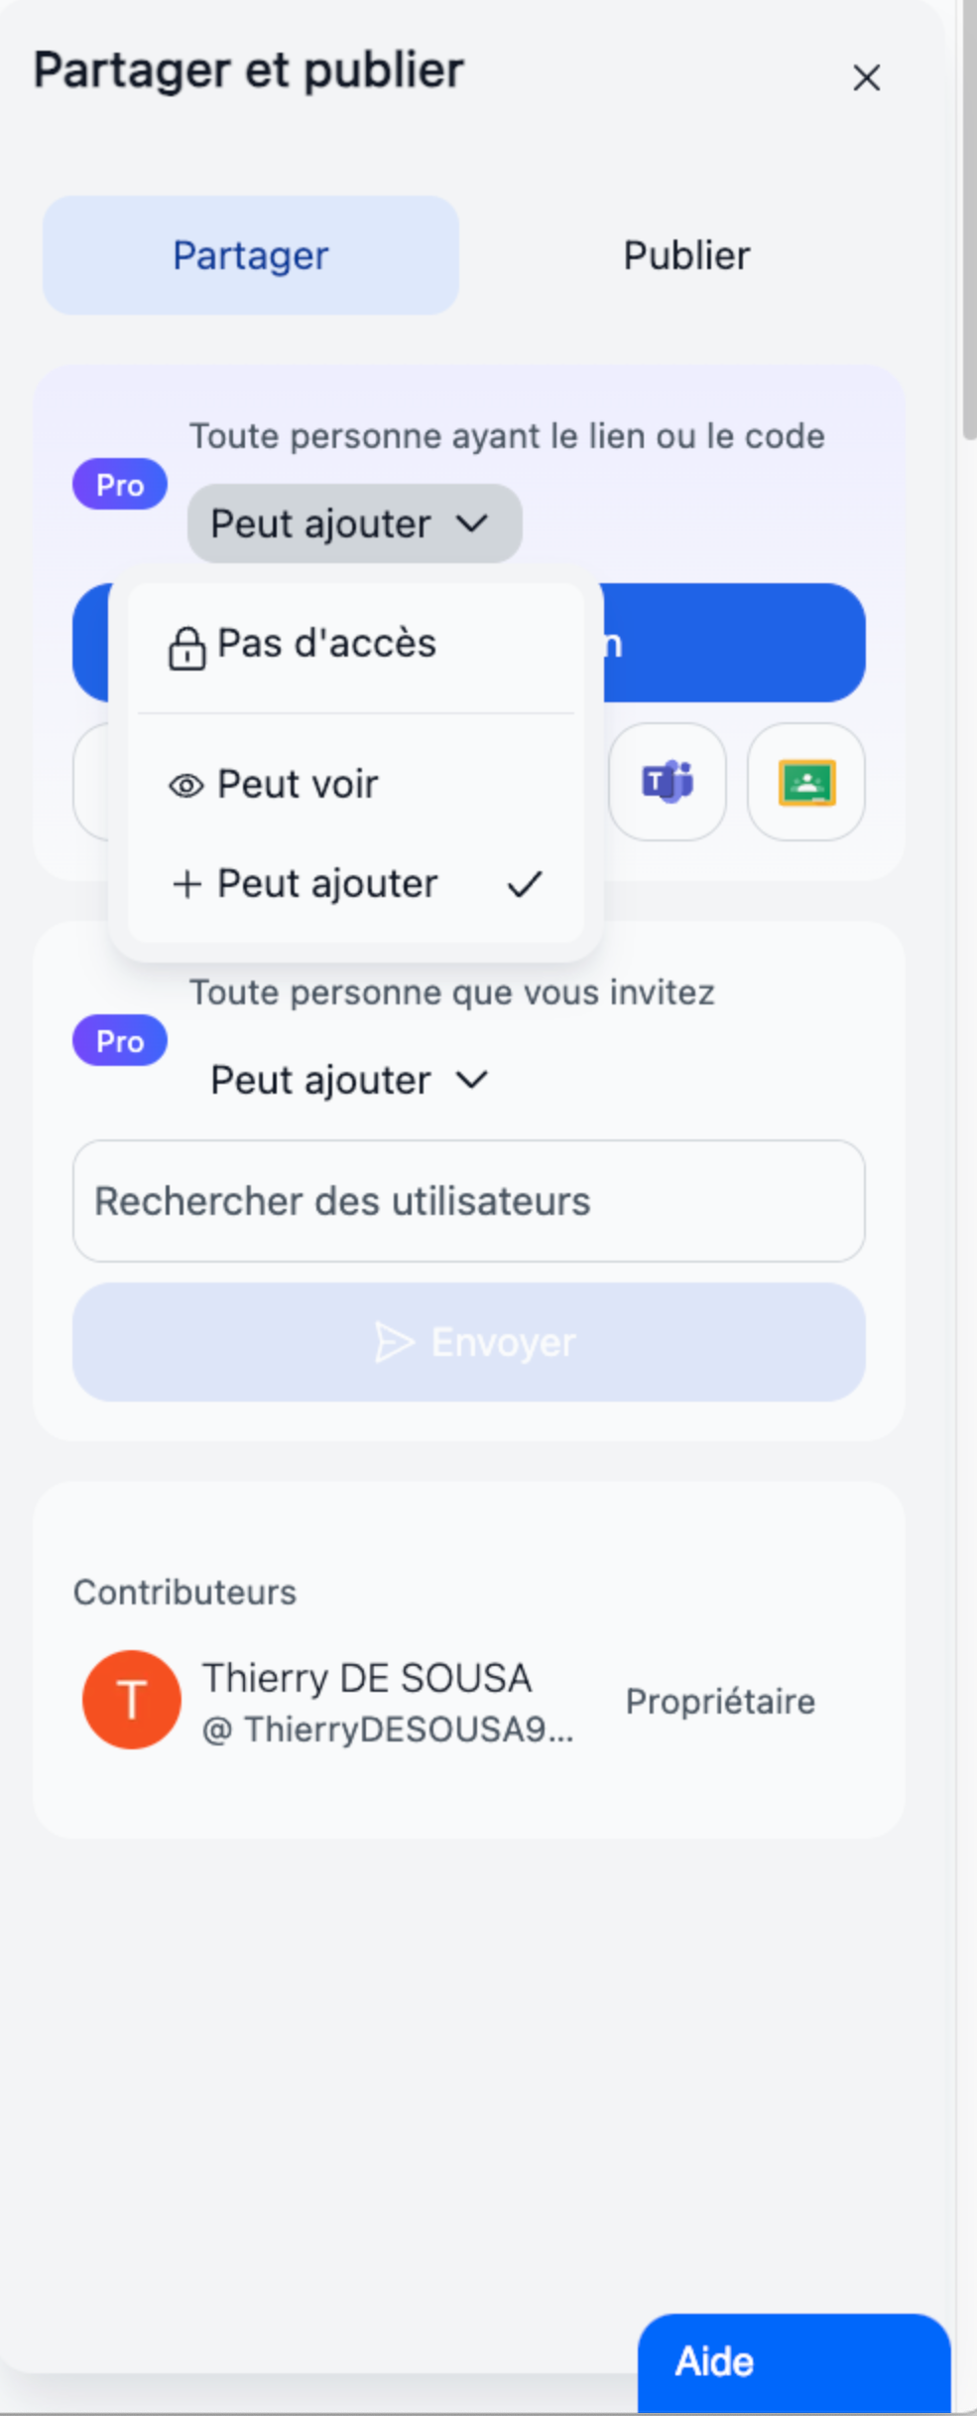

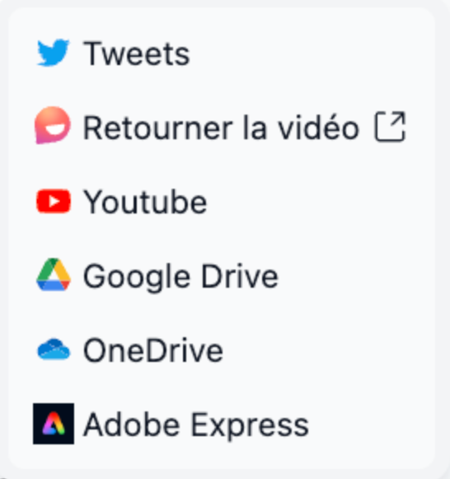
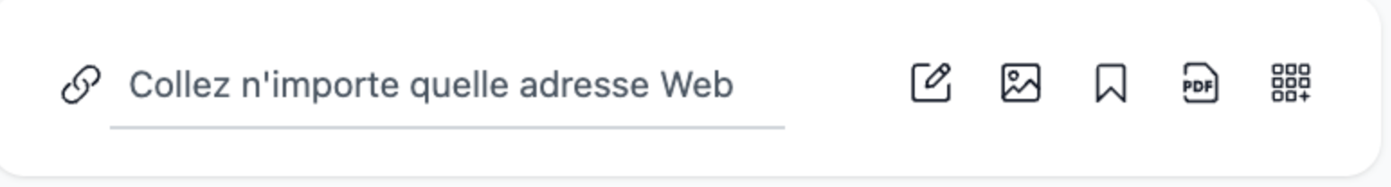
3 - Commentaire et diffusion des sources d’informations
1 – Les options de partages et publications :

Slide 8


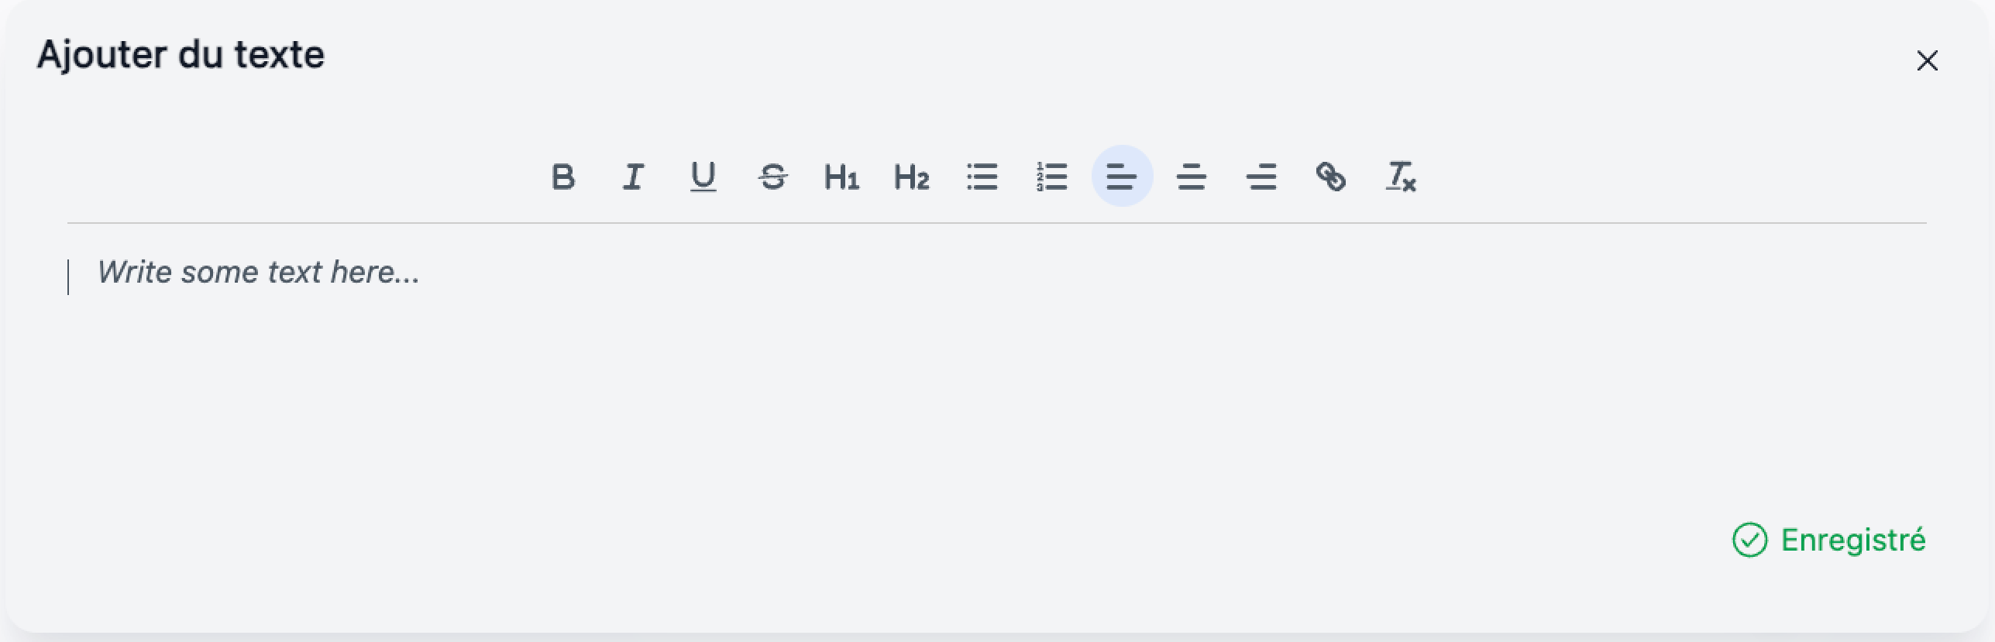

3 - Commentaire et diffusion des sources d’informations
2 – Les options de commentaires :

Slide 9
4 - Conclusions
Les options de commentaires :
Les sources d'information ont été sélectionnées à travers plusieurs médias fiables et populaires.
Les informations sont classées par catégorie.
Les informations peuvent être commentées et diffusées grâce aux outils du système de veille.
Les informations issues de la veille ont été utilisées pour définir les spécifications techniques.

